Slide 1
Ондатра
Номер участника: ______

Slide 2
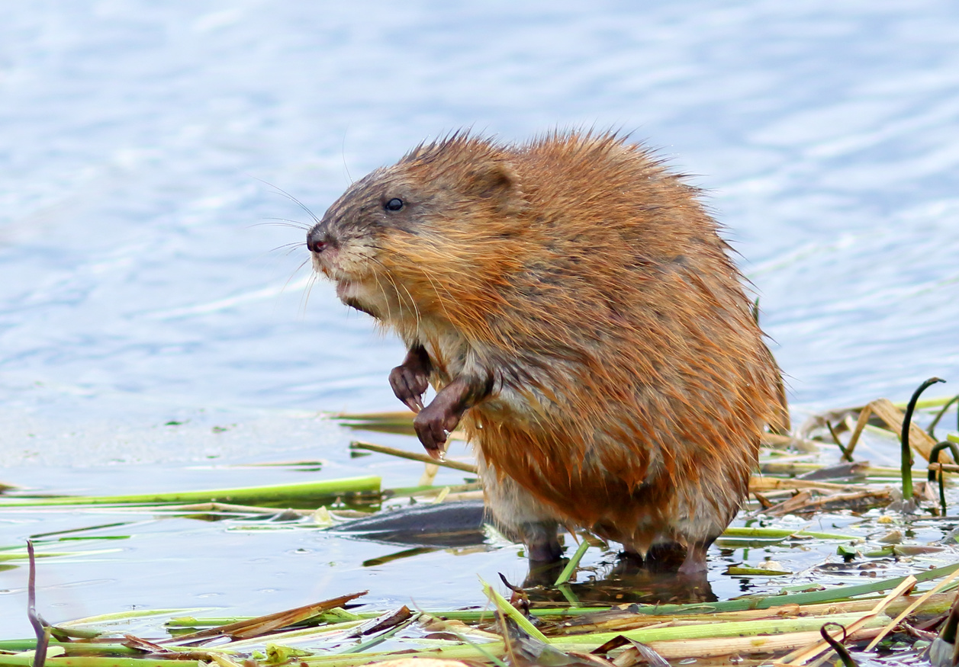
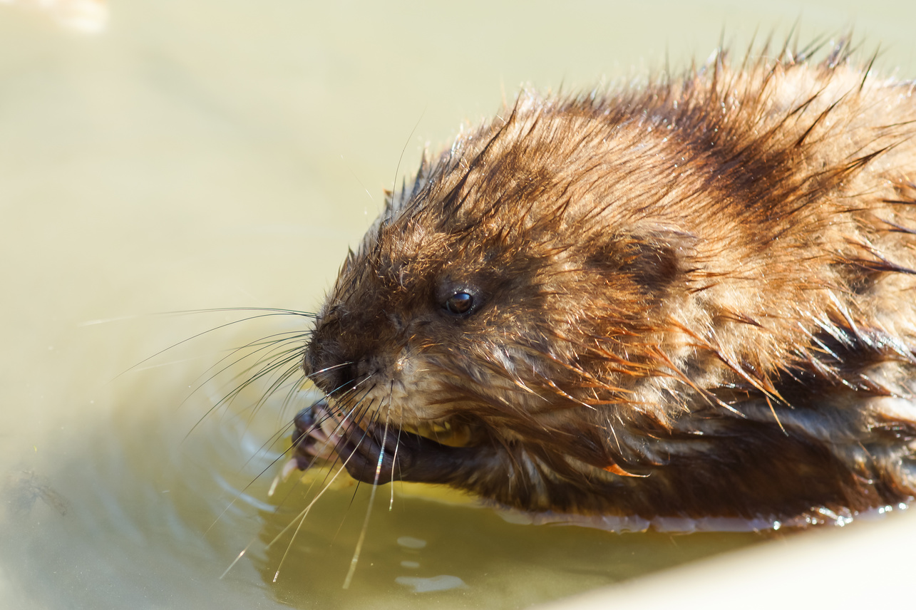
Внешний вид и среда обитания
Ондатра — грызун с густым водонепроницаемым мехом.
Селится у рек, озёр, каналов и пресноводных болот.

Slide 3
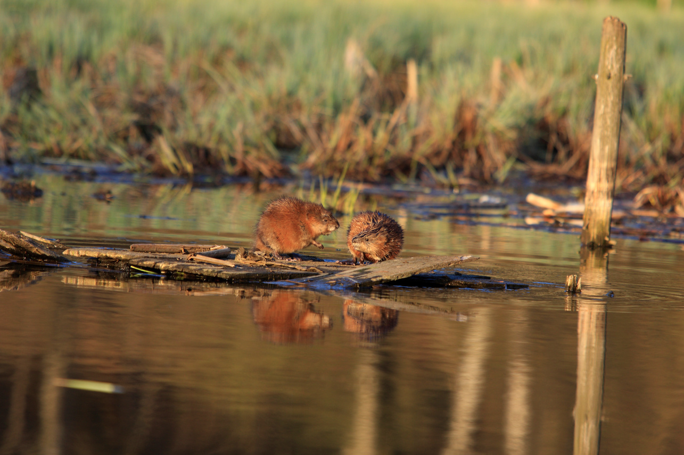
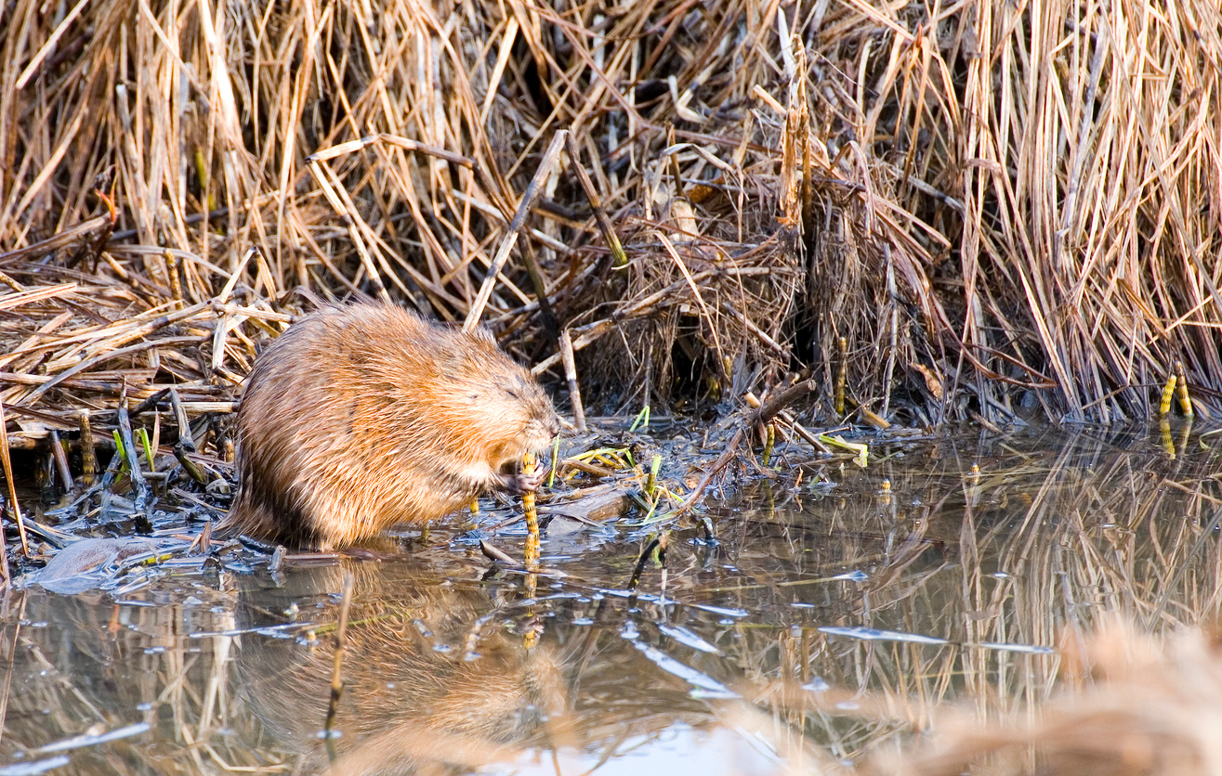
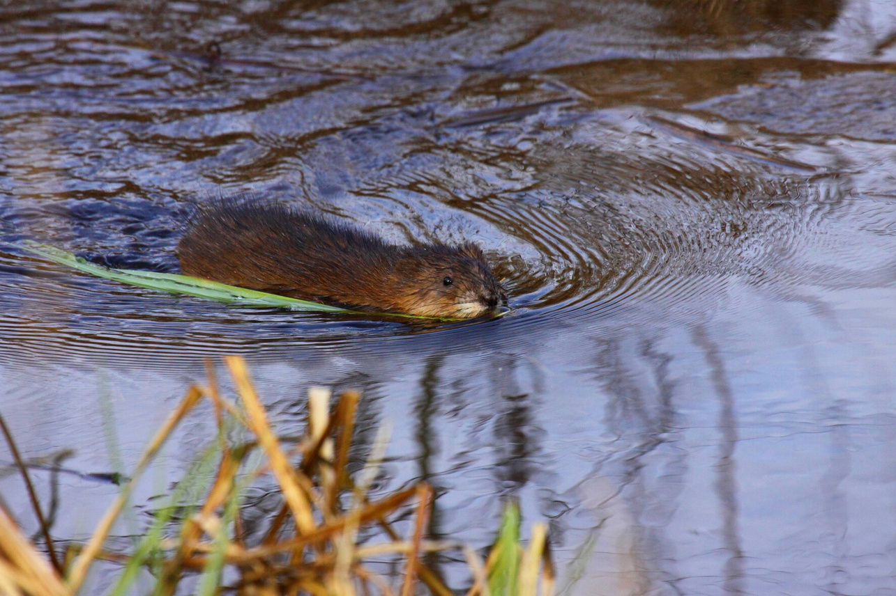
Образ жизни и питание
Ведёт полуводную жизнь; особенно активна после заката и рано утром.
Ест водные и прибрежные растения: тростник, рогоз, осоку и их корневища.
На заболоченных берегах строит хатки из растений, скреплённых илом.

